Slide 1
第三章 常用组合逻辑电路及MSI组合电路模块的应用

Slide 2
集成逻辑门是组合逻辑电路的基本部件， 所有组合逻辑模块都是在逻辑门的基础上集成的。 按照集成规模的不同， 数字集成电路通常划分为小规模集成电路SSI(Small Scale Integration Circuit)、 中规模集成电路MSI(Medium Scale Integration Circuit)、 大规模集成电路LSI(Large Scale Integration Circuit)和超大规模集成电路VLSI(Very Large Scale Integration Circuit)。对于双极型数字集成电路，芯片内集成的逻辑门数目来划分集成规模的； 对于单极型数字集成电路， 一般是按照每块芯片内集成的元件数目来划分集成规模的。

Slide 3
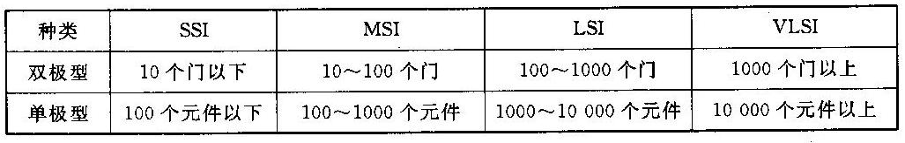
数字集成电路的规模划分

Slide 4
3.1 编码器和译码器

Slide 5
一 编码器
用0和1组成的二值代码表示不同的事物称为编码。
实现编码功能的电路称为编码器。
编码器分类：
普通编码器：
输入信号相互排斥，任意时刻只有一个输入信号出现。
优先编码器：
允许两个或以上信号同时出现，所有输入信号按优先
顺序排队。当多个信号同时出现时，只对优先级最高的
信号进行编码。
二进制编码器：
用n位0、1代码对2^{n}个信号进行编码。
二-十进制编码器：
用二进制代码对0-9十个十进制符号进行编码。

Slide 6
二进制普通编码器
用n位二进制代码对2^{n}个相互排斥的信号进行编码的电路。
例：三位二进制普通编码器

Slide 7
2. 二进制优先编码器
用n位二进制代码对2^{n}个允许同时出现的信号进行编码，
这些信号具有不同的优先级。当多于一个信号出现时，只对
具有最高优先级的信号进行编码。
例：三位二进制优先编码器

Slide 8
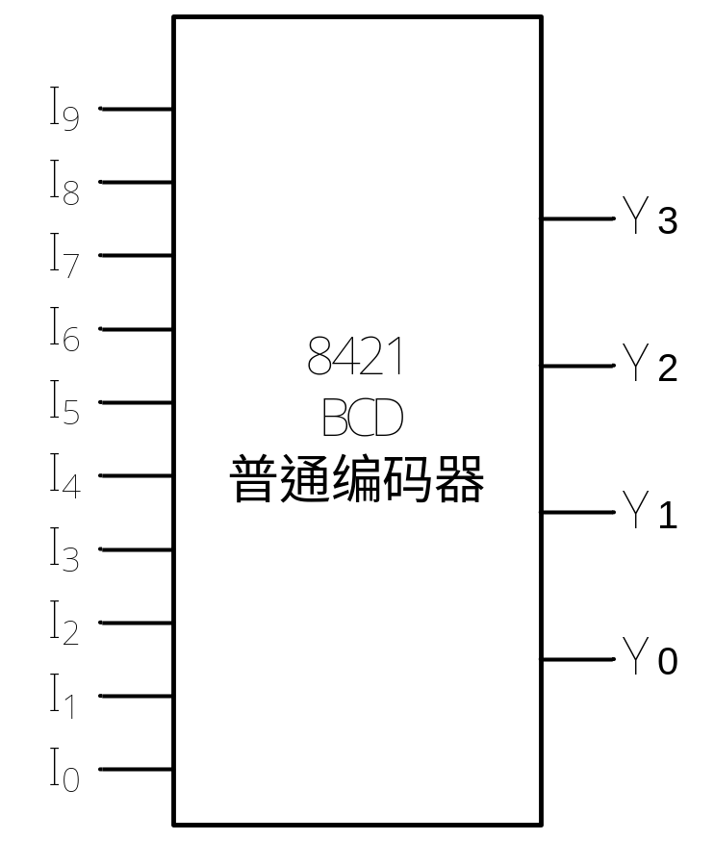
3. 8421BCD普通编码器
用4位8421二进制代码对
0~9十个相互排斥的十进
制数进行编码。
8421BCD普通编码器的框图

Slide 9
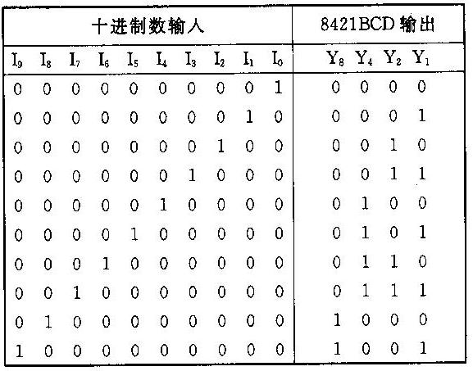
8421BCD普通编码器真值表

Slide 10
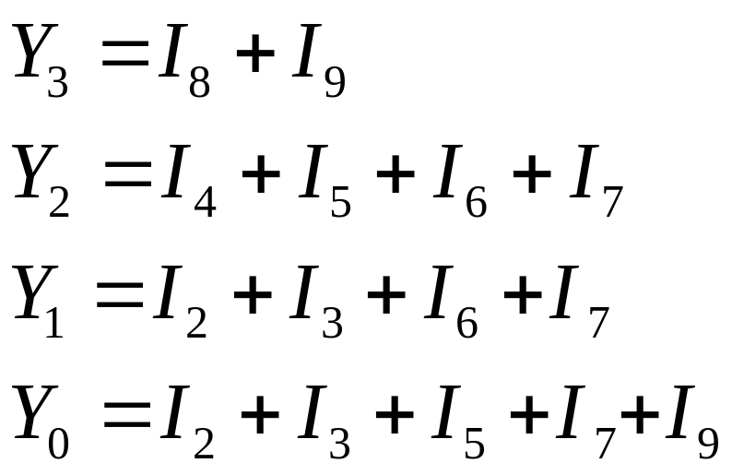
编码器输出的逻辑表达式为
可见，用4个与非门就可实现8421BCD普通编码器。由于表达式与“0”输入I₀无关，所以8421BCD普通编码器可以省去I₀输入线。当所有输入均无效(为0)时，就表示输入为十进制数0， 编码器输出为0000。

Slide 11
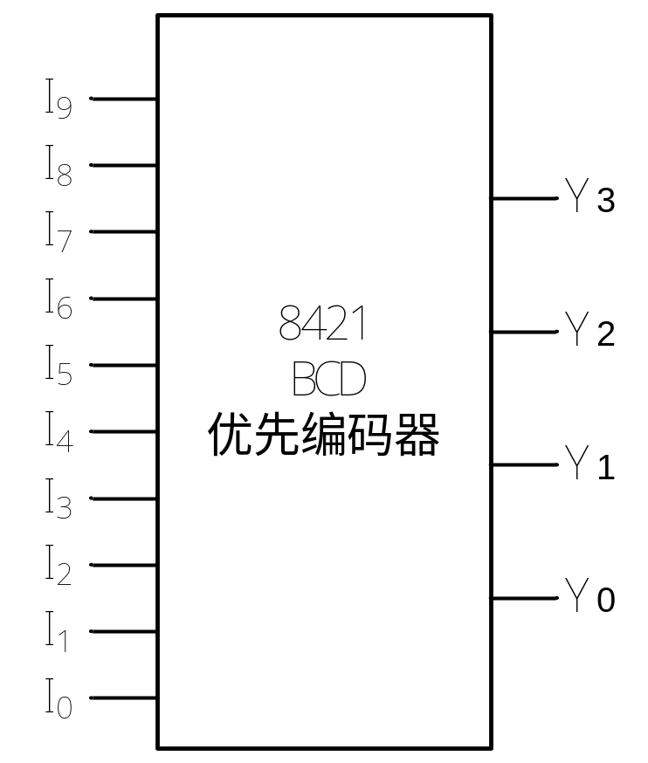
4. 8421BCD优先编码器
用4位8421二进制代码对0~9十个允许同时出现的十进制数按一定优先顺序进行编码，当有一个以上信号同时出现时，只对其中优先级最高的一个进行编码。
8421BCD优先编码器的框图

Slide 12


5. MSI 74148（8线-3线优先编码器）
74148是8线-3线二进制优先编码器，输入输出均为低电平有效。
最高； 最低。
其逻辑符号和真值表分别如下图和下表所示。国标符号中的“HPRI/BIN”是二进制优先编码器的限定符， H表示高者优先。

Slide 13
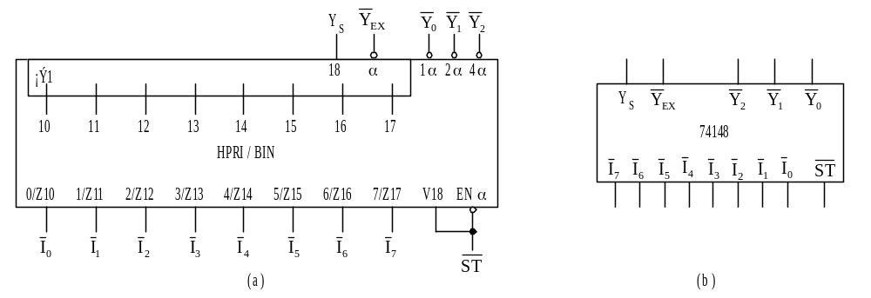
图 优先编码器74148的逻辑符号
(a) 国标符号； (b) 惯用符号

Slide 14
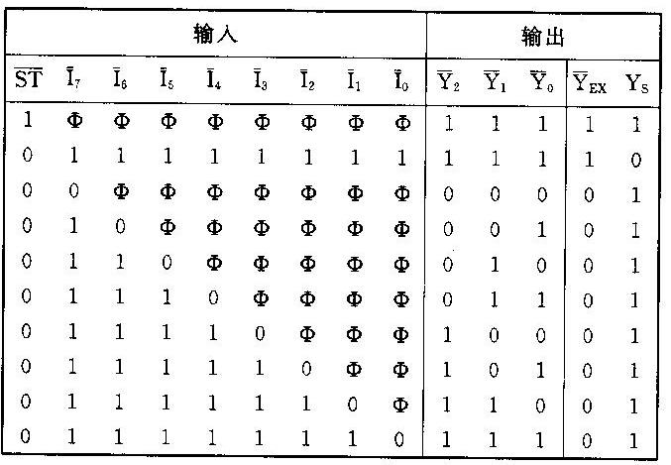
优先编码器74148的真值表

Slide 15
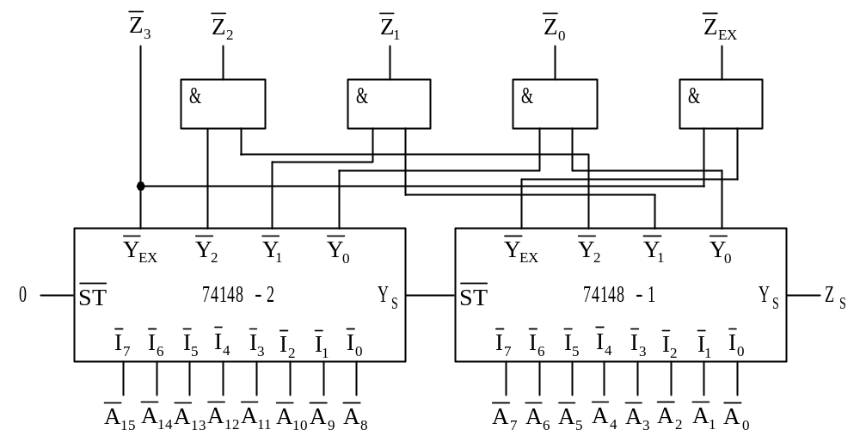
6. 编码器的扩展
图 16线-4线优先编码器

Slide 16
二 译码器
译码是编码的逆过程，其作用正好与编码相反。它是将输入代码转换成特定的输出信号，恢复代码的“本意”。在数字电路中， 能够实现译码功能的逻辑部件称为译码器(Decoder)。如果译码器有n位译码输入和m个译码输出信号，且m=2^{n}，则该译码器称为全译码器，否则就称为部分译码器。 
译码器有变量译码器和显示译码器之分。用于变量译码的译码器称为变量译码器，用于显示译码的译码器称为显示译码器。 

Slide 17
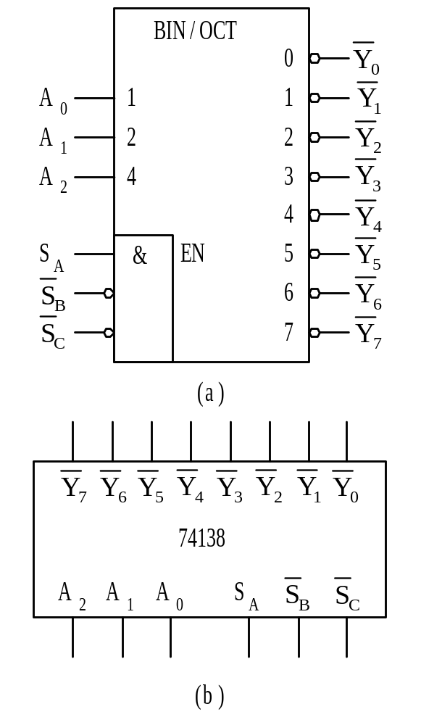
1. 变量译码器
1) 二进制译码器
2) 3线-8线译码器74138
图 3线-8线译码器74138逻辑符号
(a) 国标符号； (b) 惯用符号

Slide 18
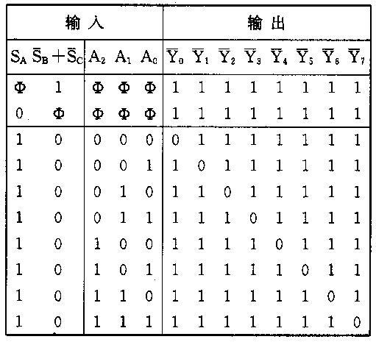
表 3线—8线译码器74138真值表

Slide 19
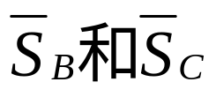
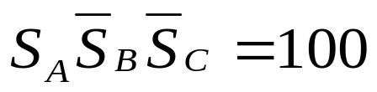

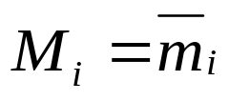
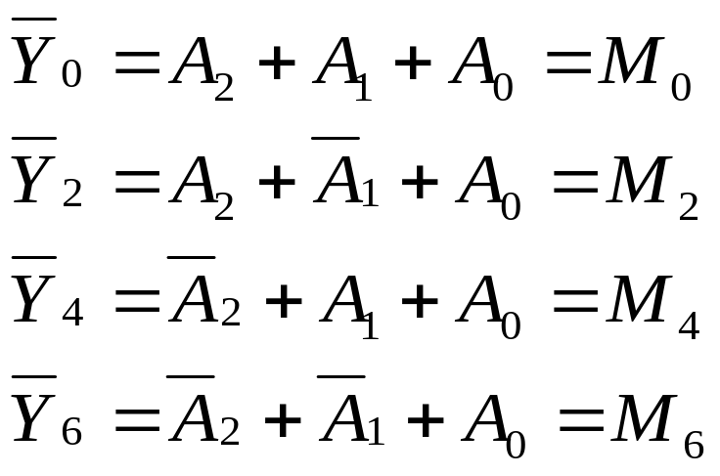
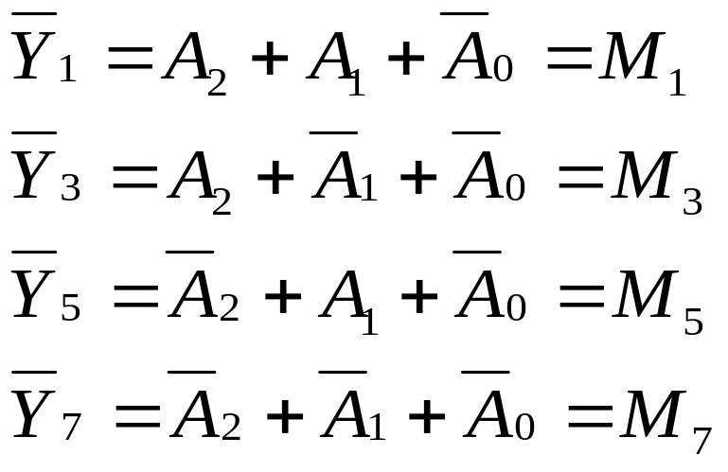
从真值表可见，74138译码器的译码输出是低电平有效，S_{A}、 是它的使能控制输入，只有当 时，译码器才能工作，此时，每一个译码输出信号 为译码输入变量A₂、 A₁、A₀的一个最大项M_{i}（或最小项m_{i} 的“非”），(因为 ):

Slide 20
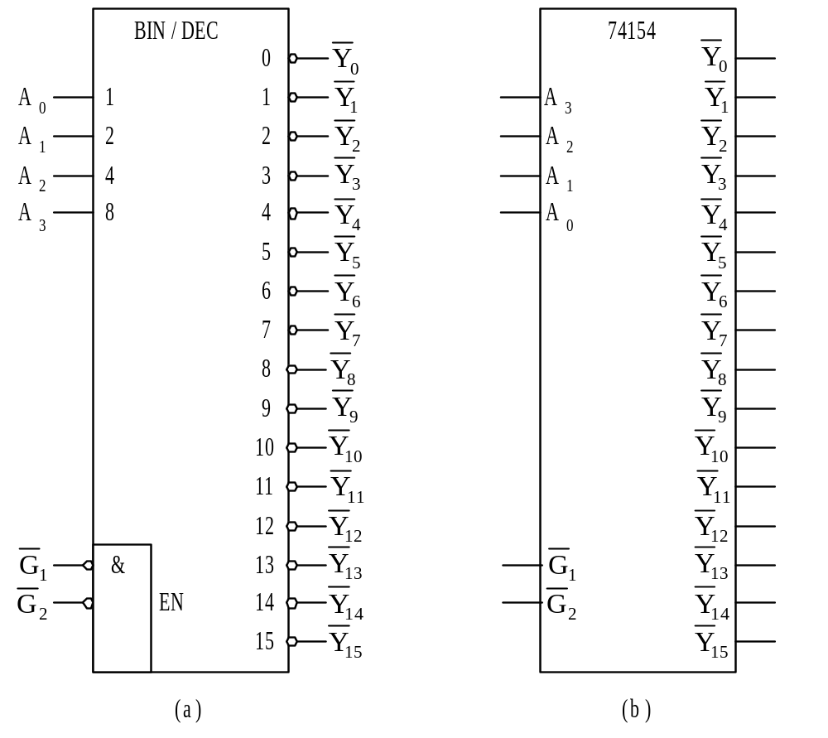
3) 2-10进制译码器
4) 4线-16线译码器74154
图 4线-16线译码器74154逻辑符号
(a) 国标符号； (b) 惯用符号

Slide 21
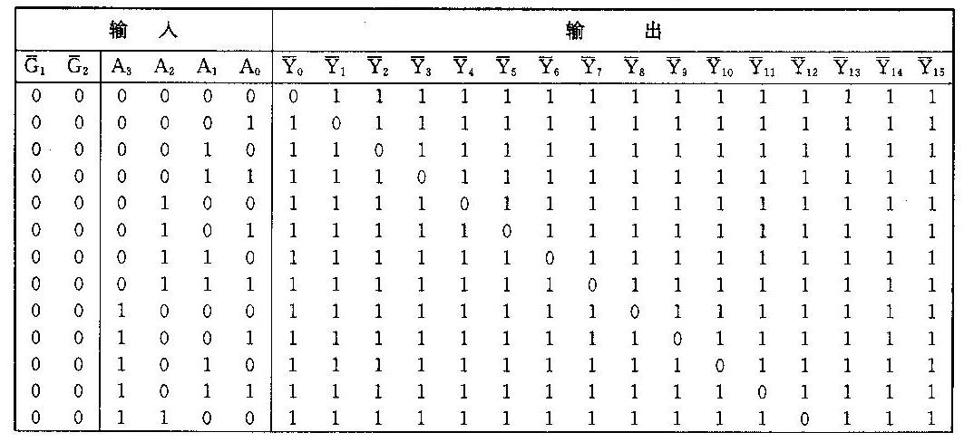
表 4线-16线译码器74154真值表

Slide 22
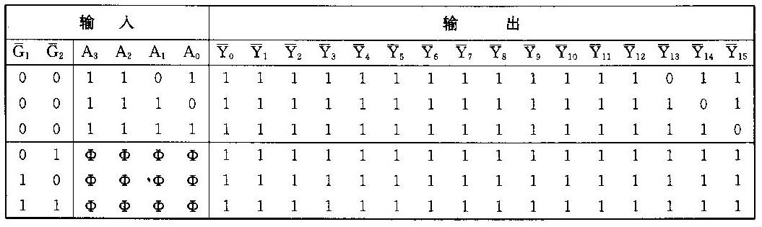
续表

Slide 23
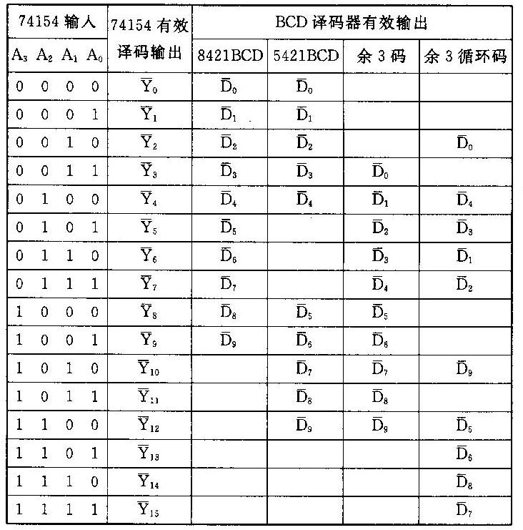
表 用4线-16线译码器74154构成BCD译码器

Slide 24
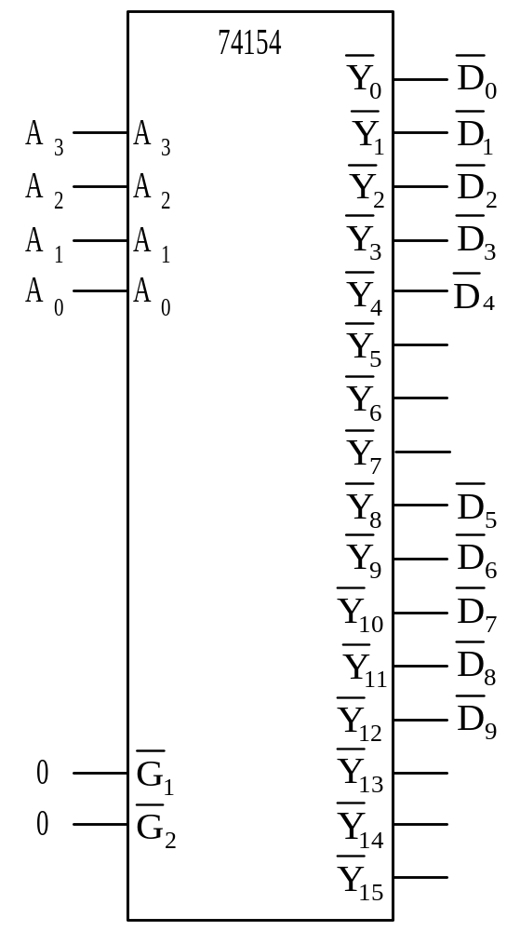
图 74154构成5421BCD译码器

Slide 25
2. 显示译码器
将二进制代码翻译出来以供显示器件显示的电路。
1) 七段显示数码管的原理
 将七个发光二极管按一定的方式连接在一起，就构成了七段显示数码管， 其形状如下图(a)所示。显示哪个字型，相应段的发光二极管就发光。 

Slide 26
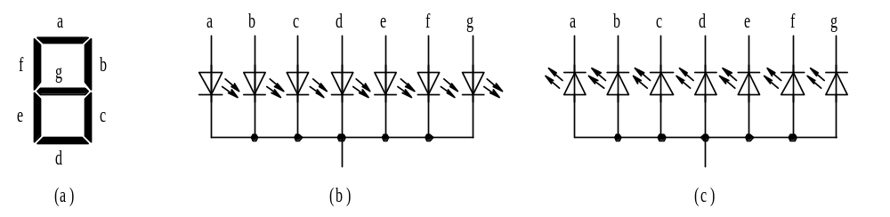
图 七段显示数码管结构
(a) 七段显示器； (b) 共阴极连接； (c) 共阳极连接

Slide 27
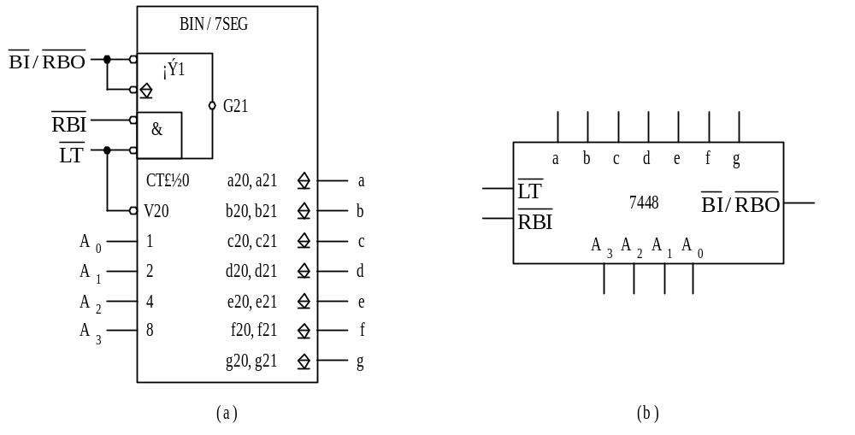
(2) 七段显示译码器7448
图 七段显示译码器7448逻辑符号
(a) 国标符号； (b) 惯用符号

Slide 28
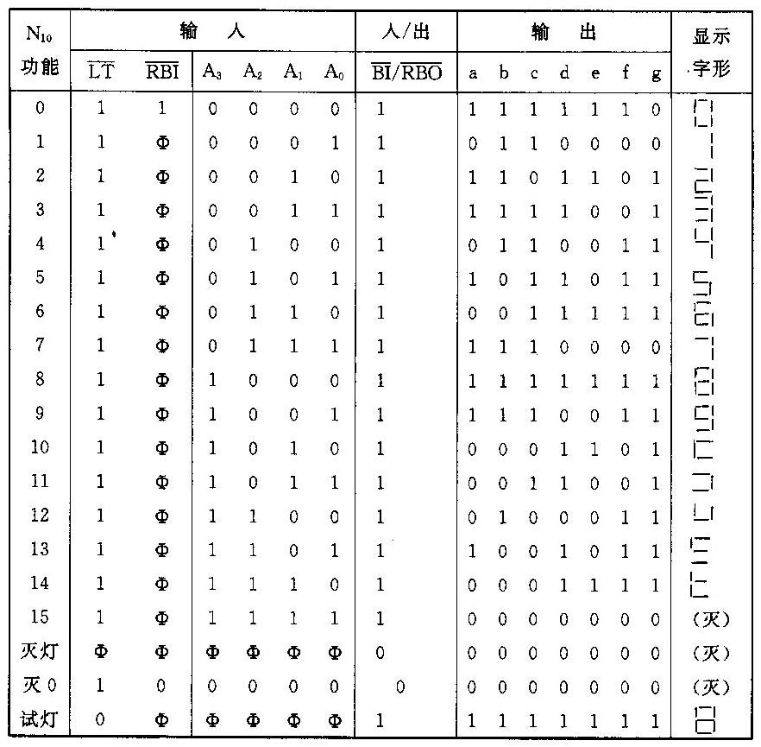
表七段显示译码器7448真值表

Slide 29
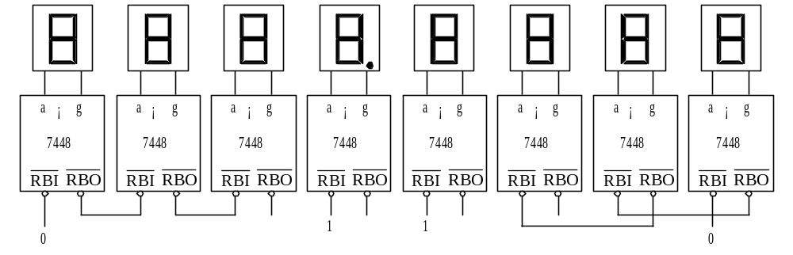
图 具有灭零控制功能的八位数码显示系统

Slide 30
3. 译码器的扩展与应用
1) 译码器的扩展
利用译码器的使能端，可以对译码器的规模进行扩展。 例如3线-8线译码器74138有3个使能输入端，其中S_{A}是高电平使能， 是低电平使能。合理使用这些使能输入端， 不附加任何电路即可扩展其译码功能， 构成4线-16线译码器、 5线-32线译码器、 6线-64线译码器， 甚至于更多线的译码器。

Slide 31

【例】将3线-8线译码器74138扩展为4线-16线译码器。
解 将两片74138扩展成4线-16线译码器的电路如图所
示。当输入变量A₃为0时，片1的 端接低电平，在外部使能端为0时允许译码，其输出取决于输入变量A₂、A₁、A₀；片2的S_{A}端为0，禁止译码，其输出皆为1。当输入变量A₃为1时，片1的 端为1，禁止译码，其输出皆为1。片2的S_{A}端为1，在外部使能端为0时允许译码，其输出状态由输入变量A₂、A₁、A₀决定。由此可见，该电路实现了4线-16线译码。 

Slide 32
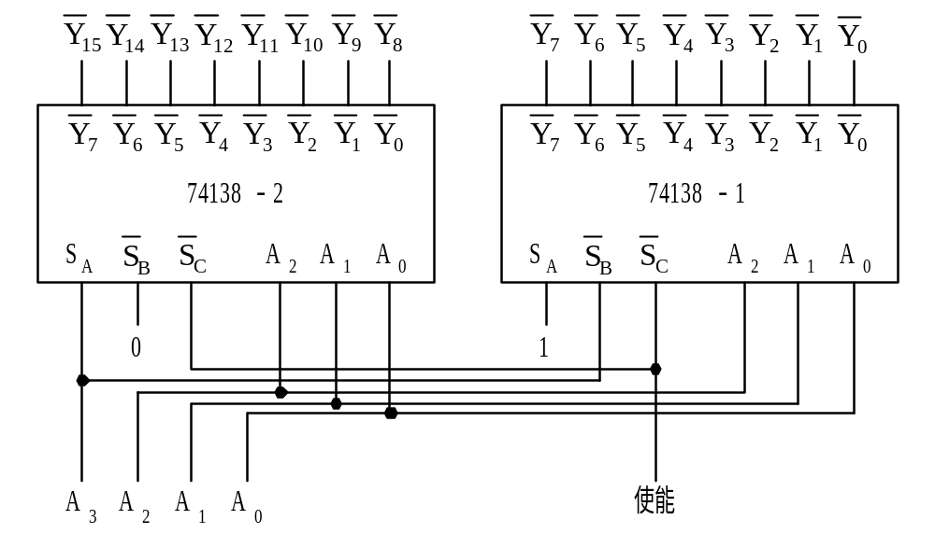
图 74138扩展为4线-16线译码器

Slide 33
2) 译码器的应用
a 用译码器实现组合逻辑函数
原因：
任何组合逻辑函数可以写成最小项之和的形式（标准与或表达式），也可以写成最大项之积的形式（标准或与表达式）；
二进制译码器的输出提供了其输入变量所有不同的最小项（或最大项）。

Slide 34
2) 译码器的应用
a 用译码器实现组合逻辑函数
步骤：
（1）根据译码器输出的特点（最小项或最大项），将要实现的逻辑函数转换成相应的形式；
（2）将相应的输出端信号进行相或或相与。
例3。1

Slide 35
b 译码器可在在计算机系统中用作地址译码器。
计算机系统中的众多器件(例如寄存器、 存储器)和外设(例如键盘、 显示器、 打印机等)接口都通过统一的地址总线B(Address Bus)、 数据总线DB(Data Bus)、 控制总线CB(Control Bus)与CPU相连，如图所示。

Slide 36
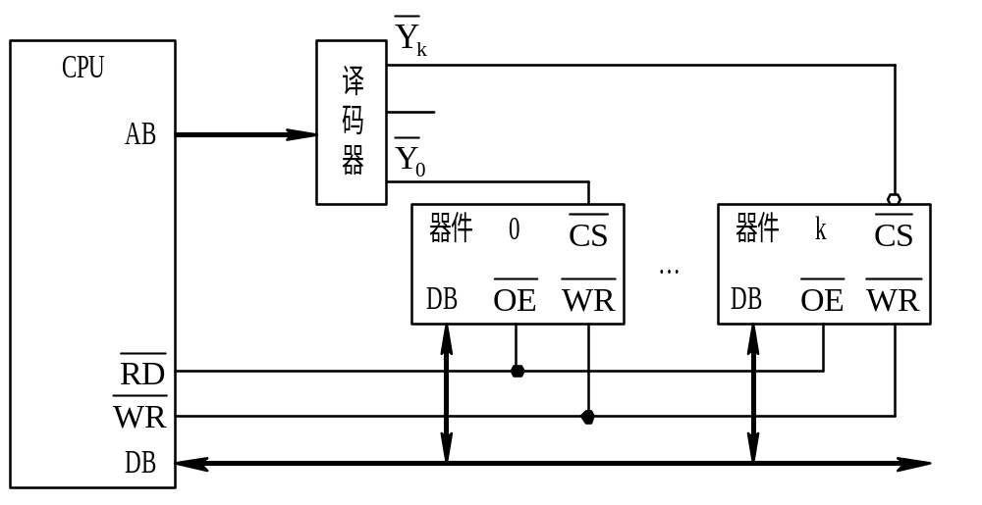
图 译码器在计算机系统中的应用

Slide 37
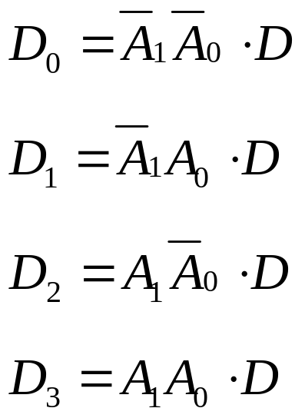
c 可用译码器实现数据分配器。
数据分配器(Demultiplexer/Data Distributor)是将一路输入数据分配给多路数据输出中的某一路输出的一种组合逻辑电路， 与时分复用通信中接收端电子开关的功能类似。 国标符号中规定用DX作为数据分配器的限定符。 
四路数据分配器的惯用符号和真值表如图所示，其中D为一路数据输入，D₃～D₀为四路数据输出，A₁、A₀为地址选择码输入。其输出函数表达式为 

Slide 38
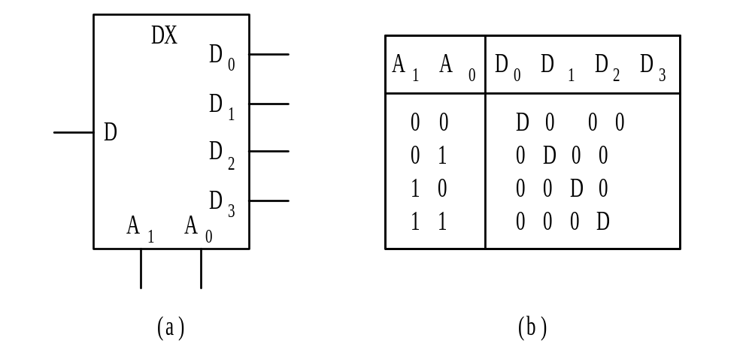
图 数据分配器的惯用符号和真值表
(a) 惯用符号； (b) 真值有

Slide 39
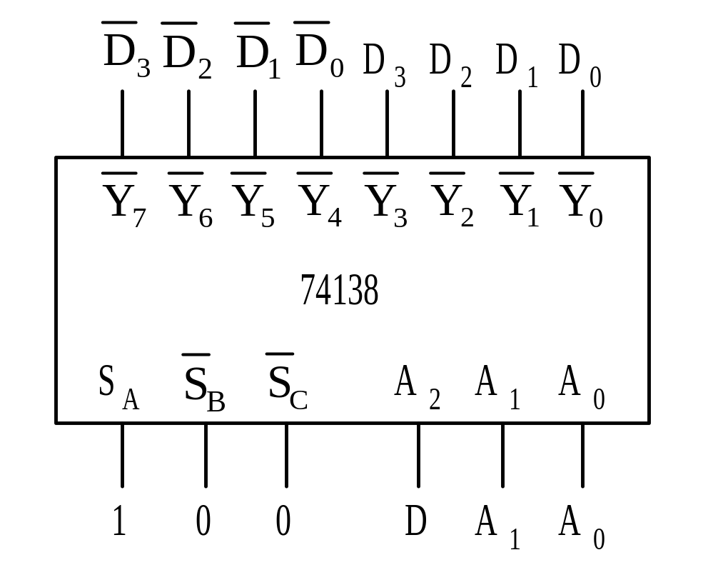
图 74138实现四路数据分配器

Slide 40
作业：
P79：3-2, 3-4(1)(3)(5), 3-6

Slide 41
3.2 加法器和比较器

Slide 42
一 加法器
加法器是一种算术运算电路， 其基本功能是实现两个二进制数的加法运算。计算机CPU中的运算器，本质上就是一种既能完成算术运算、 又能完成逻辑运算的单元电路，简称算术逻辑单元ALU（ArithmeticLogical Unit）， 其原理与这里介绍的加法器完全相同，只不过功能更多、规模更大而已。

Slide 43
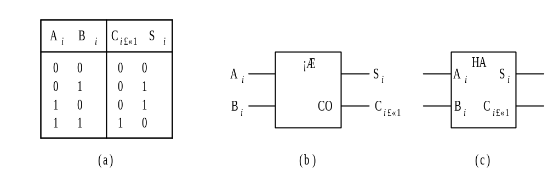
1. 半加器和全加器
1) 半加器
仅对两个一位二进制数A_{i}和B_{i}进行的加法运算称为“半加”。 实现半加运算功能的逻辑部件叫做半加器（HalfAdder），简称HA。
图 半加器的真值表和逻辑符号
(a) 真值表； (b) 国标符号； (c) 惯用符号

Slide 44
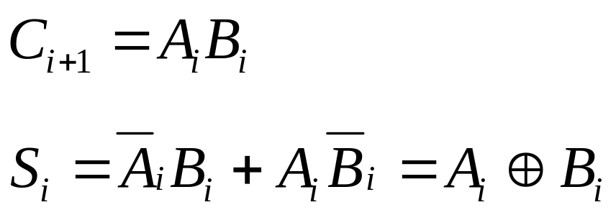
其中的A_{i}和B_{i}分别表示被加数和加数输入，S_{i}为本位和输出， C_{i+1}为向相邻高位的进位输出， “Σ”为加法器的限定符， “CO”为运算单元进位输出的限定符。半加器的输出逻辑函数表达式为
可见， 用1个与门和1个异或门就可以实现半加器电路。

Slide 45
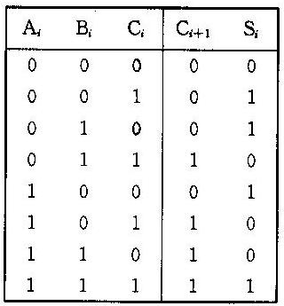
2) 全加器
对两个1位二进制数A_{i}和B_{i}连同低位来的进位C_{i}进行的加法运算称为“全加”。实现全加运算功能的逻辑部件叫做全加器（FullAdder），简称FA。在多位数加法运算时，除最低位外，其它各位都需要考虑低位送来的进位。
表全加器真值表

Slide 46
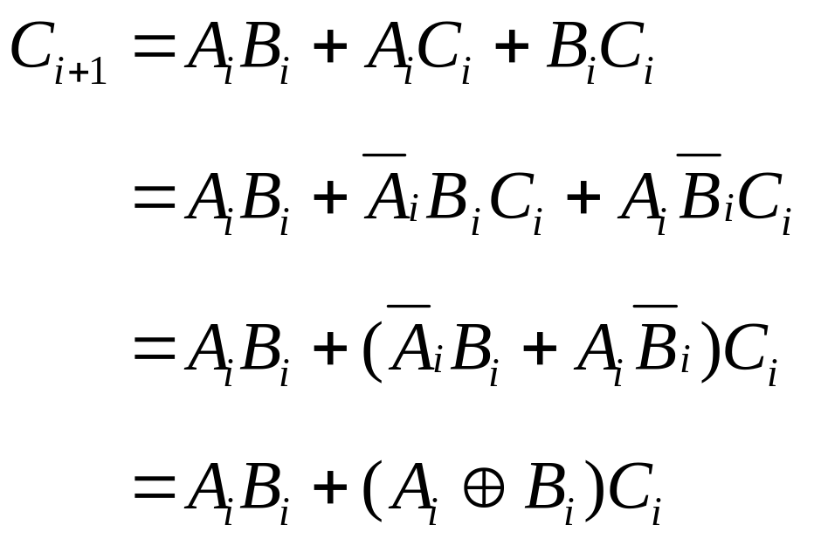
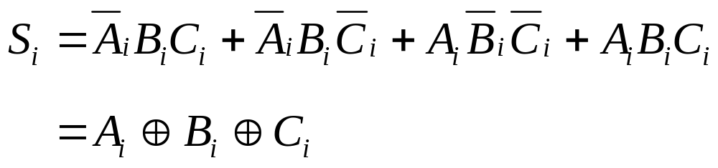
表中的A_{i}和B_{i}分别表示被加数和加数输入，C_{i}表示来自相邻低位的进位输入，S_{i}为本位和输出， C_{i+1}为向相邻高位的进位输出。全加器的输出逻辑函数表达式为

Slide 47
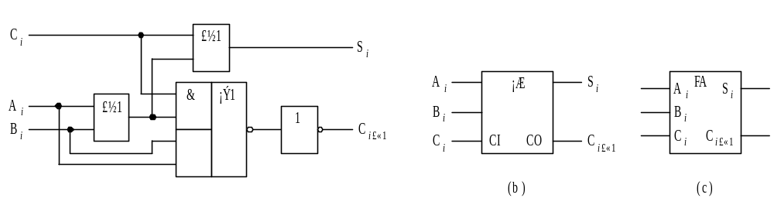

图 全加器电路及逻辑符号
(a) 电路； (b) 国标符号； (c) 惯用符号

Slide 48
2. MSI 4位二进制数并行加法器
74283是典型的MSI 4位二进制数并行加法器， 其逻辑符号如图所示。其中A₃A₂A₁A₀和B₃B₂B₁B₀分别为4位二进制被加数和加数输入，C₀为相邻低位的进位输入，S₃S₂S₁S₀为相加后的4位和输出，C₄为相加后的进位输出。国标符号中的P、Q为操作数限定符，Σ为和输出限定符。74283的功能可以用下面的算术表达式来描述
C₄S₃S₂S₁S₀ = A₃A₂A₁A₀+B₃B₂B₁B₀+C₀

Slide 49
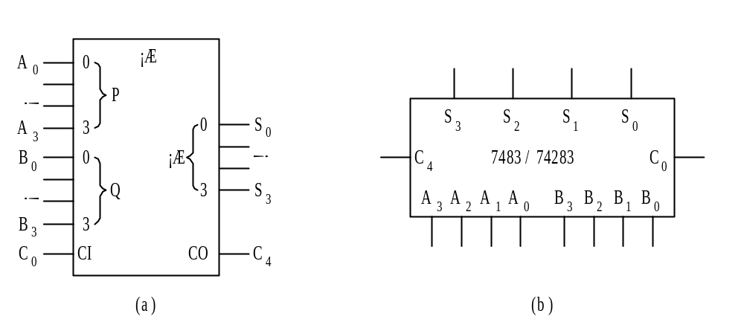
图 4位二进行加法器74283的符号
(a) 国标符号； (b) 惯用符号

Slide 50
3. 加法器的扩展与应用
加法器的扩展
加法器的扩展特别简单，只要将适当数量的MSI加法器模块级联， 即可实现任何两个相同位数的二进制数的加法运算。 
【例】用74283实现两个7位二进制数的加法运算。 
解 两个7位二进制数的加法运算需要用两片74283才能实现， 连接电路如图所示。注意，低位模块的C₀要接0，高位模块的多余输入端A₃、B₃也要接0。 

Slide 51
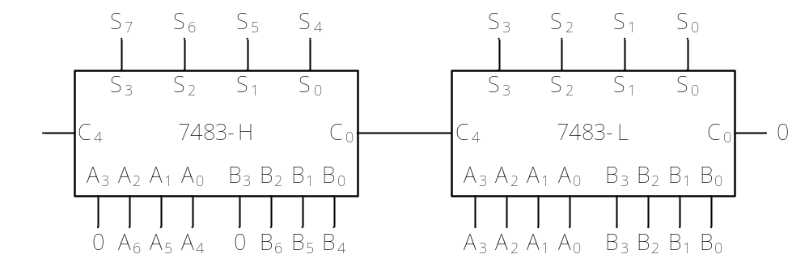
图 7位二进制数加法器

Slide 52
2) 加法器的应用
【例】8421BCD码转换到余3码
【例】余3码转换到8421BCD码

Slide 53
2) 加法器的应用
【例】用74283构成1位8421BCD码加法器。 
解 74283是4位二进制数加法器，也就是1位十六进制数加法，其进位规则为逢16进1。不管输入什么进制的数给74283，74283都会将其视为二进制数来进行加法运算，而且运算结果也是二进制数表示的和。 而十进制数加法的进位规则为逢10进1，因此用74283实现BCD加法时，必须解决进位规则不同带来的问题。只有对运算结果进行调整，才可得到BCD码。 由于两个1位十进制数相加时， 被加数A和加数B的取值范围是0~9，其和的最大值是9+9=18，因此把0~18的十进制、二进制和BCD码表示的值列于表中，以便寻找二进制码转换为BCD码的规律。 

Slide 54
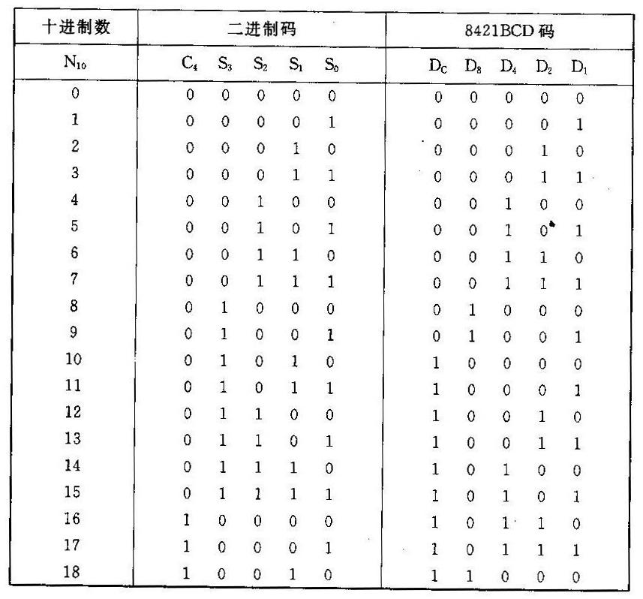
表十进制数0~18的几种代码表示

Slide 55
经比较发现，当十进制数≤9，即二进制数≤(01001)₂时，二进制码与BCD码相同；当十进制数≥10，即二进制数≥(01010)₂时， BCD码比二进制码大6， 这正是十六进制加法和十进制加法进位规则相差的部分，因此，只要在二进制码上加(0110)₂就可以把二进制码转换为8421BCD码， 同时产生进位输出DC=1。 这种转换可以由一个校正电路来完成。从表可以看出，当C₄=1时，或当S₃=1且S₂和S₁中至少有一个为1时，进位输出D_{C}为1，所以， 进位输出表达式为
D_{C} = C₄+S₃(S₂+S₁)= C₄ + S₃S₂ + S₃S₁
当DC=1时，把(0110)₂加到二进制加法器输出端即可。

Slide 56
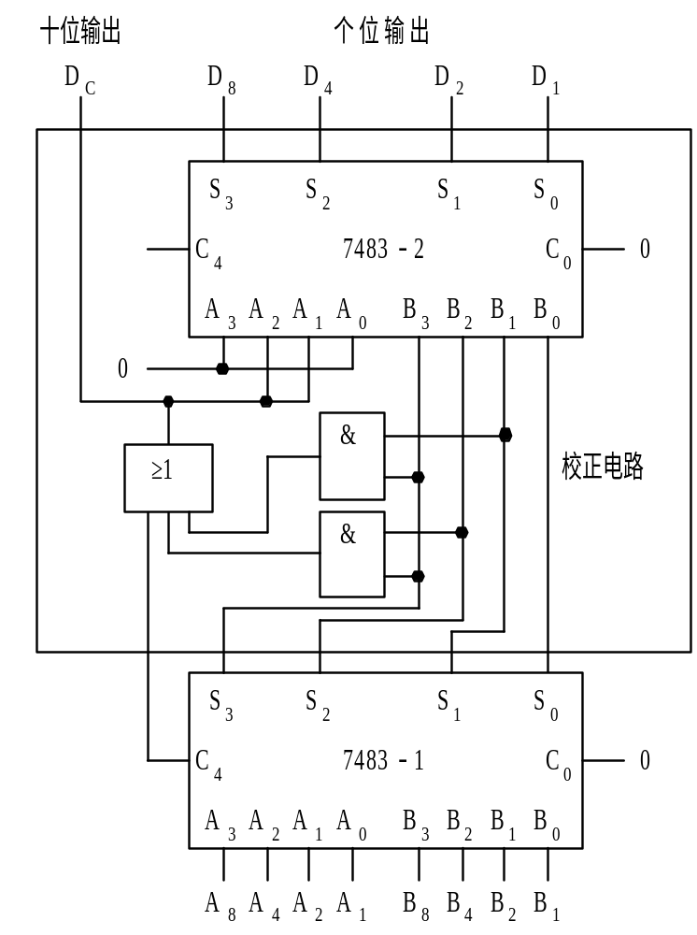
图 1位8421BCD码加法器电路

Slide 57
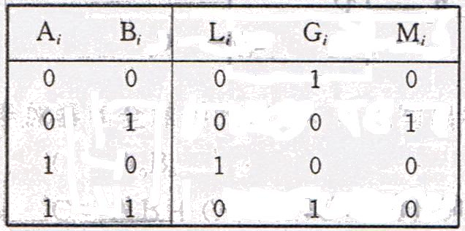
一位比较器的真值表

Slide 58
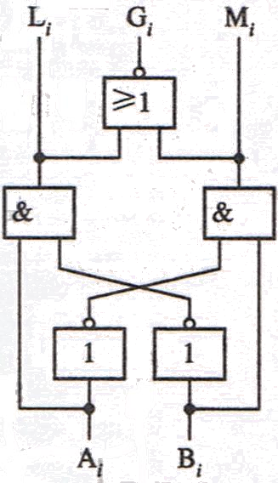
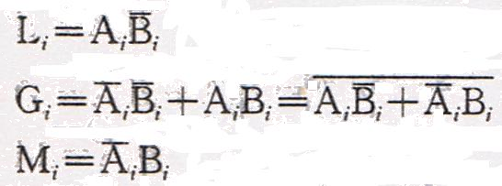

Slide 59
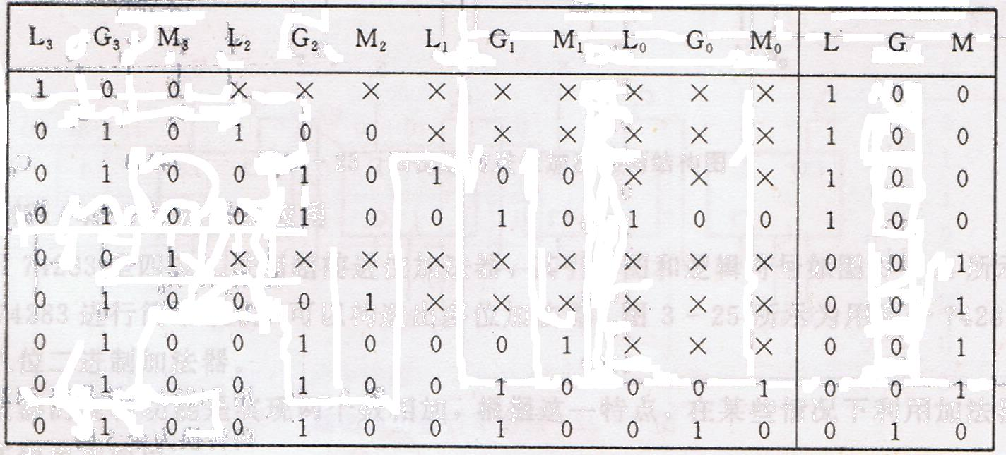
四位比较器的真值表

Slide 60
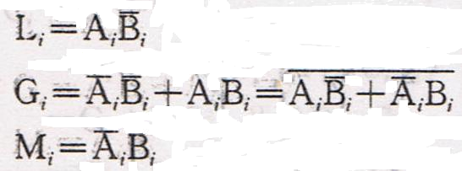

Slide 61
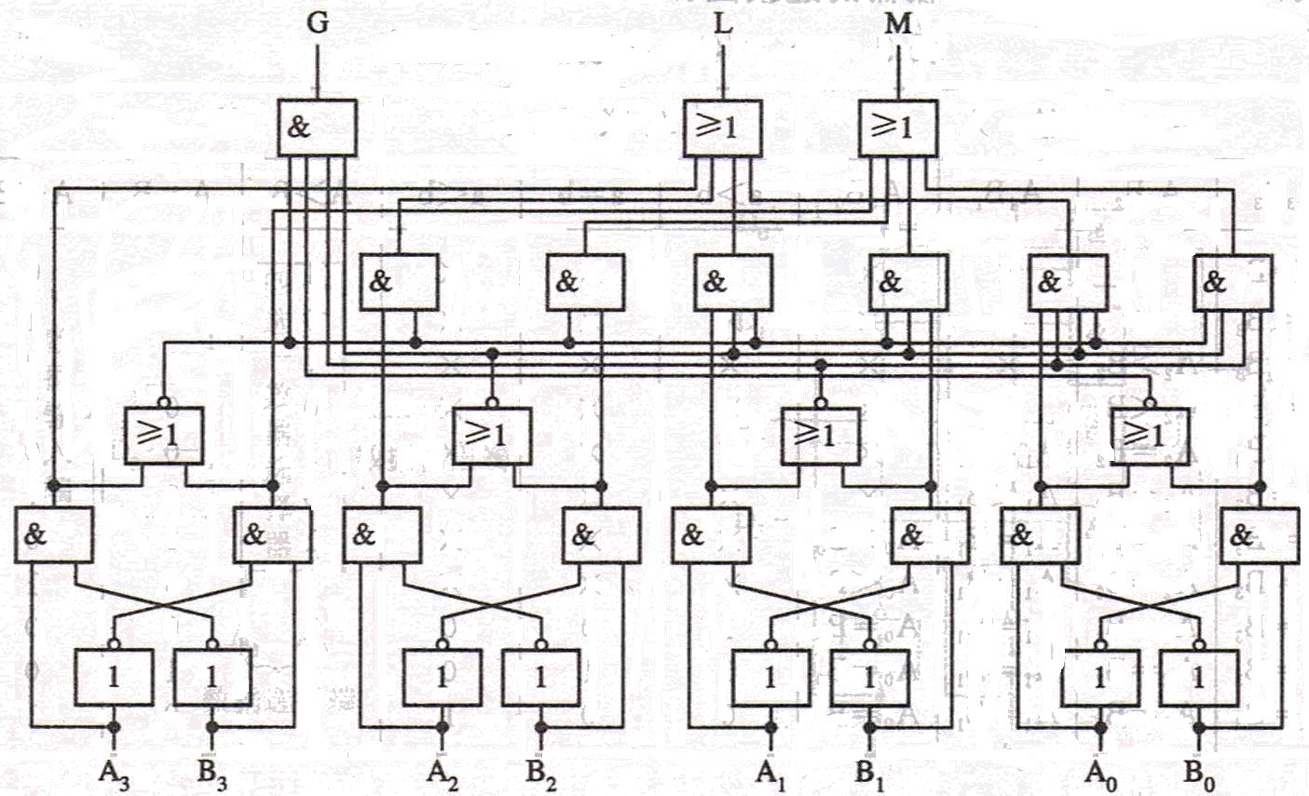
四位比较器的逻辑图

Slide 62
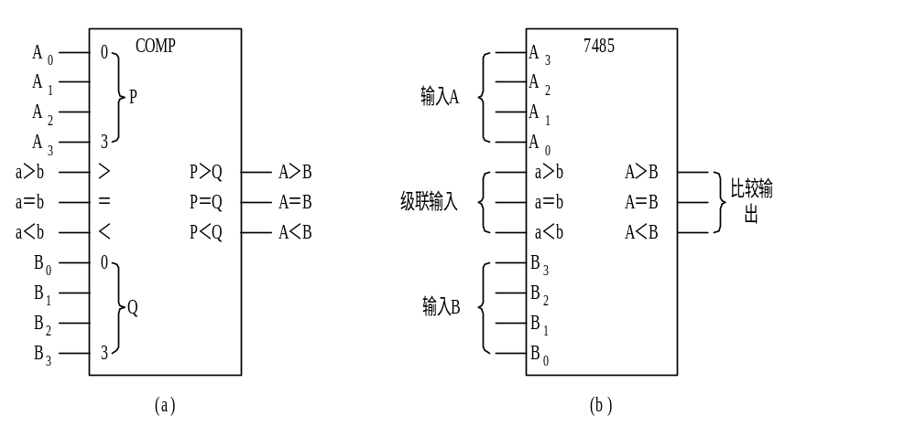
二 比较器
1. MSI 4位二进制数并行比较器
图 4位二进制数并行比较器7485的逻辑符号
(a) 国标符号； (b) 惯用符号

Slide 63
由真值表可知，只要两数最高位不等， 就可以确定两数大小， 以下各位（包括级联输入）可以为任意值；高位相等，需要比较低位的情况； 若A、 B两数的各位均相等， 输出状态则取决于级联输入端的状态。 因此， 当没有更低位参与比较时， 芯片的级联输入端(a＞b)(a＝b)(a＜b)应该接010，以便在A、 B两数相等时， 产生A＝B的比较结果输出。 这一点在使用时必须注意。 

Slide 64
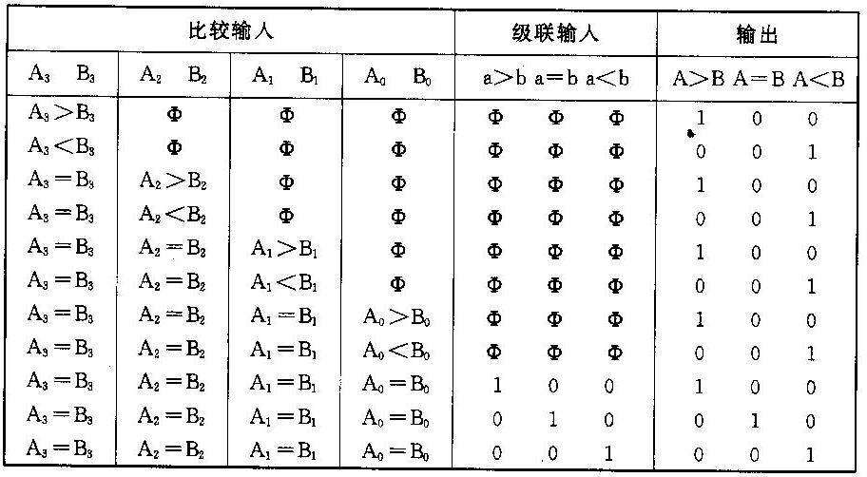
表4位二进制数并行比较器7485真值表

Slide 65
2. 比较器的扩展与应用
1) 比较器的扩展
利用7485的级联输入， 可以方便地实现比较器规模的扩展。

Slide 66
【例】用7485构成7位二进制数并行比较器。
解 用7485构成的7位二进制数并行比较器如图所示。注意低位模块的级联输入接“010”。此外，与加法器高位多余输入端的处理方法不同，比较器高位多余输入端只要连接相同即可， 本电路中仍然接0。

Slide 67
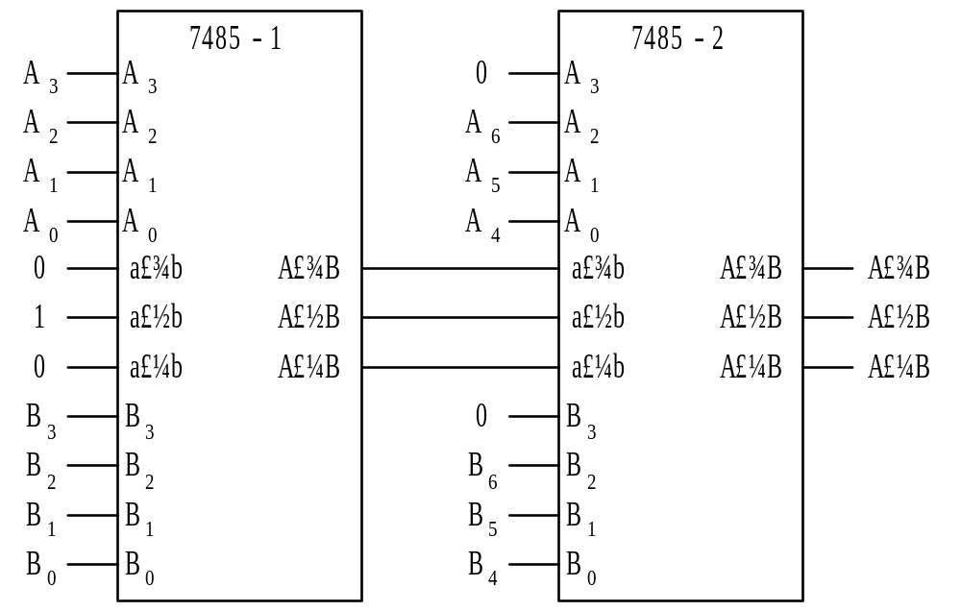
图 7位二进制比较器

Slide 68
2) 比较器的应用
利用比较器的“比较”功能，可以实现一些特殊的数字电路。
【例】用7485构成4位二进制数的判别电路，当输入二进制数B₃B₂B₁B₀≥(1010)₂时，判别电路输出 F为1，否则输出F为0。
解 将输入二进制数B₃B₂B₁B₀与(1001)₂进行比较，即将7485
的A输入端接B₃B₂B₁B₀，B输入端接(1001)₂，则当输入二进制数B₃B₂B₁B₀≥(1010)₂ 时，比较器A＞B端输出为1。因此，可用A＞B端作为判别电路的输出F，电路连接如图所示。

Slide 69
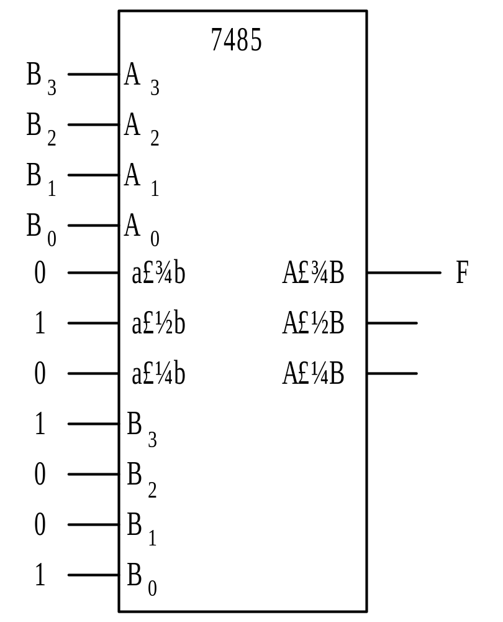
图 判别电路

Slide 70
事实上，前一小节介绍的8421BCD码加法器中的校正电路， 也可以用7485来实现。因为将DC展开为C₄、S₃、S₂、S₁的标准式，可得
D_{C}(C₄,S₃,S₂,S₁) = C₄+ S₃S₂+ S₃S₁ = ∑m(5~15) 即用C₄S₃S₂S₁和(0100)₂进行比较，用A＞B端作D_{C}的输出。当C₄S₃S₂S₁≥(0101)₂时，D_{C}输出为1。

Slide 71
3.3 数据选择器和数据分配器

Slide 72
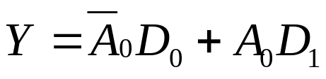
一 数据选择器
1. 数据选择器的逻辑功能
数据选择器(Multiplexer/Data Selector)是一种能从多路输入数据中选择一路数据输出的组合逻辑电路，与时分复用通信中发送端电子开关的功能类似。国标符号中规定用MUX作为数据选择器的限定符。目前常用的数据选择器有二选一、 四选一、 八选一和十六选一等多种类型。 
二选一的惯用逻辑符号及真值表如图所示，其中D₀、 D₁是两路数据输入，A₀为数据选择端，Y为数据选择器的输出。从真值表可见，当A₀=0时，选择D₀输出；当A₀=1时，选择D₁输出。它的输出函数表达式为

Slide 73

图 二选一符号及真值表

Slide 74

四选一的惯用逻辑符号及真值表如图示，其中，D₀、 D₁、D₂、D₃是四路数据输入，A₁、A₀为地址选择码输入，Y为数据选择器的输出。将地址选择码转换为十进制数，就是要选择一路数据D的序号下标。由此不难写出四选一的输出函数表达式为
更大规模的数据选择器的惯用符号、真值表及表达式可以类似得出。

Slide 75

图 四选一符号及真值表
(a) 惯用符号； (b) 真值表

Slide 76

2. MSI数据选择器
1) 八选一数据选择器74151
图 74151逻辑符号与真值表
(a) 国标符号； (b) 惯用符号； (c) 真值表

Slide 77

为了简洁起见，74151的输出函数表达式以A₂、A₁、A₀的最小项形式写出

Slide 78



2) 双四选一数据选择器74153
双四选一数据选择器74153的惯用符号和真值表如图 所示(一片74153包含两个四选一)。从图中可见，它和四选一的一般符号相比，多了一个选通使能端 。当 时，74153不工作，输出Y为0；当 时，74153正常工作。因此

Slide 79

图 74153惯用符号及真值表

Slide 80

图 74153国标符号
(a) 惯用符号； (b) 真值表

Slide 81

3. 数据选择器的扩展与应用
1) 数据选择器的扩展
图 数据选择器的通道扩展(三十二选一)

Slide 82
2) 数据选择器的应用
用作多路数字开关。
② 实现数据并/串转换。

Slide 83

图 74151构成的8位并/串转换电路与真值表
(a) 电路； (b) 真值表

Slide 84
3） 实现逻辑函数
a 比较法
b 真值表法
1.选择接到数据选择端的函数变量；
2.写出数据选择器输出的逻辑表达式；
3.将要实现的逻辑函数转换为标准与或表达式；
4.对照数据选择器输出表达式和待实现函数的表达式，确定数据输入端的值；
5.连接电路。
1.选择接到数据选择端的函数变量；
2.画出逻辑函数和数据选择器的真值表；
3. 确定各个数据输入端的值；
4. 连接电路。

Slide 85
三种情况
a 函数变量的数目m等于数据选择器中数据选择端的数目n
例3.3
b 函数变量的数目m多于数据选择器中数据选择端的数目n
例3.4
c 函数变量的数目m少于数据选择器中数据选择端的数目n
例3.5

Slide 86
二 数据分配器
数据分配器也称为多路分配器，其逻辑功能是将一个输入信号根据选择信号
的不同取值，传送至多个输出数据通道中的某一个。
一个数据输入端，n个选择输入端，2^{n}个数据输出端。

Slide 87
数据分配器(Demultiplexer/Data Distributor)是将一路输入数据分配给多路数据输出中的某一路输出的一种组合逻辑电路，国标符号中规定用DX作为数据分配器的限定符。 
四路数据分配器的惯用符号和真值表如图所示，其中D为一路数据输入，D₃～D₀为四路数据输出，A₁、A₀为地址选择码输入。其输出函数表达式为 

Slide 88
图 数据分配器的惯用符号和真值表
(a) 惯用符号； (b) 真值有

Slide 89

可用译码器实现数据分配器
图 74138实现四路数据分配器

Slide 90
作业：P79：
3-2，3-4(1)(3)(7)，
3-6，3-8，3-10，3-12(1)(2)(5)

